Slide 1


Slide 2
Zašto bi država uopšte i trebalo da ima neku ulogu u privrednom životu?
dve uloge
  u mikroekonomiji
    (pruža javna dobra i usluge,
    vrši preraspodelu dohotka)
  u makroekonomiji (stabilizacija ukupne privredne aktivnosti).

Slide 3
„Neoliberali “
Liberali – Adam Smit
“Malo toga je potrebno da se od najgoreg varvarizma stigne do najvišeg blagostanja
osim mira,
niskih poreza
i valjanog deljenja pravde;
sve ostalo donosi prirodan poredak stvari”.
Šta je onda uloga države? Da proizvodi javna dobra
  Mir, bezbednost, pravda (pravosuđe)
  Ako se bavi privredom, proizvodnja javnih dobara je sve gora

Slide 4
Nasuprot dugoj dominaciji koncepta javne svojine, nedavne masovne privatizacije u Evropi odraz su preovladavanja suprotne tendencije.
Zašto?
Kakva god da bude evolucija ekonomske misli po ovom pitanju,
ipak će neki oblici javnih rashoda uvek ostati superiorni – vojska, zaštita okoline, osnovno obrazovanje i zdravstvo ...

Slide 5
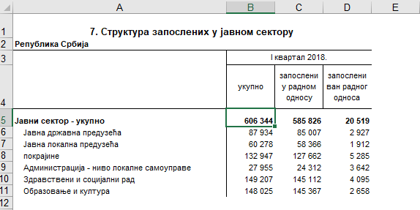
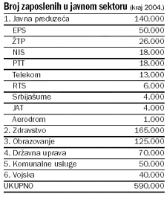
Број запослених
I квартал 2018.
2 092 220

Slide 6
4 argumenta za privatizaciju javnih preduzeca u Srbiji
  disperzija usluga
  smanjenje troskova
  upravljacka struktura (metod privatizacije – vauceri)
  partijska svojina
Javna dobra i javna preduzeca

Slide 7
Specifičnost javnih dobara
  ne mogu podesiti po meri pojedinačnog potrošača
  kada države ne bi bilo, ni njih ne bi bilo, ili bi ih bilo nedovoljno, jer pojedinci ne žele da ulažu u eksterne efekte
  rastući prinosi.- ulice: nezavisno od broja korisnika, troškovi asfaltiranja i održavanja biće približno isti.

Slide 8
Emisiona dobit- dva značenja
U doba zlatnog važenja – to je taksa koju plaća naručilac zlatnika i koja se šalje vladaru te političke oblasti
Današnje značenje –razlika između kamate na na plasman i troškova emisije

Slide 9
Primeri
Neka osoba X ima uncu zlata, da u banku, dobije priznanicu
Na kraju, dobije uncu zlata
Nema emisione dobiti

Slide 10
Umesto da mu da priznanicu, vlada konvertuje zlato u banknotu
Osoba XYZ kupuje banknotu
Na kraju, otkupljuje zlato po novoj tržišnoj vrednosti

Slide 11
Na kraju može da dobije manje ili više –
Ako je vrednost novčanice pala u odnosu na zlato (pa dobije više novčanica), postojaće emisiona dobit
Ako vrednost novčanice poraste, nema senjoraža

Slide 12
Emisiona dobit, dakle
To je pozitivan prihod na izdavanje novčanica i metalnog novca

Slide 13
Emisiona dobit je beskamatni zajam
  Kad se banknota istroši
  Izdavač je otkupljuje po nominalnoj vrednosti
  at “face value”
  Stoga se emisiona dobit definiše kao kamata
  Koju zadržava
  centralna banka
  Ako se novčanica povlači definitivno iz opticaja
  Onda je dobit 100%

Slide 14
U makroekonomiji – oblik inflacionog oporezivanja
Umesto skupljanja poreza isplaćenog iz postojećeg novčanog fonda
To je de facto porez na one koji drže novac
Jer postojeći gubi vrednost

Slide 15
Novčana ekspanzija po stopi iznad privrednog rasta na dugi rok izaziva inflaciju
to je prvi razlog za smanjenje političkog uticaja na centralnu banku

Slide 16
Vlada ovde ima konflikt interesa
U doba zlatnog standarda, stabilne cene
Od formiranja US Federal Reserve 1913, godine, dolar je pao na dvadeseti deo vrednosti zbog stalne inflatorne politike

Slide 17
C.Banke ili vlade koje se značajno oslanjaju na emisionu dobit videće da je ta politika kontraproduktivna
Racionalna očekivanja svakako utiču na dalji rast inflacije
Umesto prikupljanja emisione dobiti od papirnog novca (fiat money)
Jedino što preostaje je
  Oporezivanje
  Novo zaduženje?
  Ali i to je oporezivanje u t+1!!!!

Slide 18
Velika emisiona dobit od 1991 – zašto?
  Pad SSSR
Krajem 2008,
  dvadeset banknota od $100
  Dvadeset od $20
  Ali najveći broj novčanica od 100$ u u inostranstvu

Slide 19
Konkurencija $100 - €500
  Lakše za transport
  Ako pokušate da nosite brodom ili avionom 1 milion dolara - 11 kg.
  u novčanicama od €500 to bi težio kilo i po
  Za mnoge ilegalne radnje izgleda je teže nositi novac nego kokain
  Zbog težine
  Latinoamerički narko karteli prešli na evro

Slide 20
a
  Afera kofer – 2 miliona evra
  u novčanicama od €500 to bi težio kilo i po

Slide 21
  SAD, naravno, razmišljaju o ponovnom uvođenju $500
Ali zbog mogućih kriminalnih upotreba
Odustalo se
Kanadska policija tražila da se zabrani dalje štampanje novčanica velike vrednosti

Slide 22
Joe Stiglitz: dolar treba da ode u istoriju!
  Treba nam multilateralni sistem
  inače
    Ako dolar pada, svi beže u evro
    I obratno
    Tako da je sistem jako nestabilan
Treba nam nešto poput SDR
Ali to je rekao Kejnz, valuta koju je predložio je
  Bancor
  To je proizvod korpe valuta

Slide 23
A kada ga se pita – kako će se to izvesti
  SAD se odriče emisione dobiti
  Koja stvarno nije velika
  Ali je pozitivna
  Stiglitz kaže da je pesimista povodom uvođenja SDR

Slide 24
Poresko izravnanje - prirodan je pratilac izravnanja potrošnje.
Ovo je centralni princip u vođenju fiskalne politike.
Ako državu zadesi niz loših godina, te se dohodak i poreska osnovica smanje, najbolje što jedna država može da učini je da ne smanjuje rashode u cilju fiskalne ravnoteže. Ne bi trebalo niti da podiže poreze.

Slide 25
Umesto toga, trebalo bi da istraje u stabilnom snabdevanju javnih dobara i usluga, a manjak prihoda da finansira iz novih kredita.
Nasuprot tome, ako nastupi neki posebno uspešan period, poreska osnova će rasti, ali tada ne bi trebalo ići na povećanje tekuće javne potrošnje, već na rast štednje.

Slide 26
Rat spada u periode sa neobično visokim javnim rashodima, pa ipak, retko se očekuje da će dugo trajati. Tu se isto primenjuje princip poreskog izravnanja (mada su neke zemlje na kraju ipak stavile moratorijum na deo svoga duga).
Time consistency – Aleksandar Hamilton – Džordž Vašington, 1789
Dok je bio rat za nezavisnost od Britanije, vojska se finansirala iz zaduženja. Nakon proglašenja nezavisnosti, utvrđeno je da bi otplata nastalog duga zahtevala da porastu porezi, što je nepopularno i teško pada stanovnštvu tek izašlom iz rata
Danas sve zemlje prihvataju da u domenu duga postoji fiksno pravilo – da se dugovi moraju vratiti

Slide 27
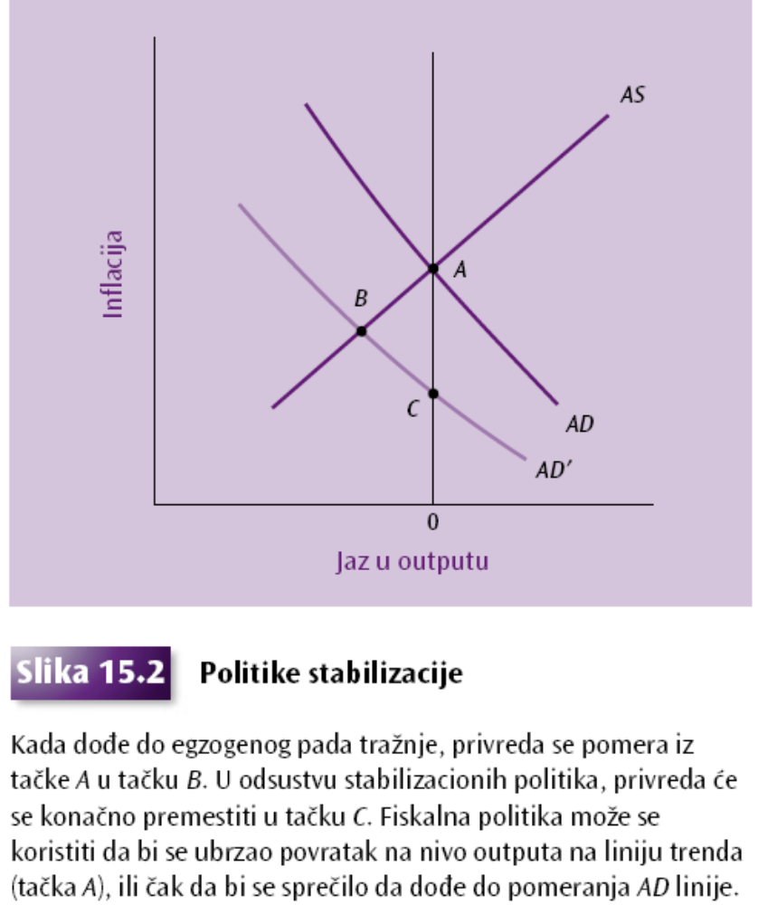
Liberalan pogled je da, tokom privremenih fluktuacija dohotka, pojedinci treba da se zaduže ili/i da štede, ne bi li se njihova putanja
potrošnje izravnala, a vlada tu neće imati neku posebnu ulogu.
Ovaj recept bio bi ispravan kada bi svi pojedinci zaista tokom recesije mogli da dođu do kredita

Slide 28
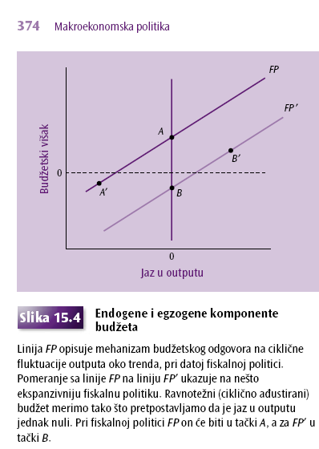
Za fiskalnu politiku FP, ciklično ađustirani budžet je u suficitu, mada bi ga recesija mogla odvući u tačku A′.
Ova slika nam otkriva razlog zbog koga je teško interpretirati podatke iz budžeta.
FP odražava čvršću — manje ekspanzivnu — politiku nego što je ona sa linije FP′:
za svaki dati nivo BDP, višak je veći bilo stoga što se manje troši, pad G bilo zato što su porezi, tj. veće T
ili usled združenog dejstva ova dva faktora.
Ali deluju i ciklični faktori
Ako, na primer, privreda izlazi iz recesije uz istovremeni pad poreskih stopa, pomeriće se iz A′ u B′. Kako je prikazano, budžetski saldo se popravlja, te prelazi iz deficita u suficit.
razlog poboljšanja salda u potpunosti je ciklične prirode

Slide 29
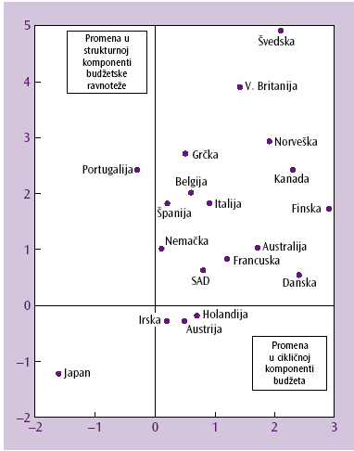
Prognoze budžetskih deficita u 1993- 1996. dekomponovane su u dva dela:
na vertikalnoj osi prikazane su promene ciklično ađustiranog budžeta
(tj. egzogene promene fiskalne politike), koje ponekad nazivamo strukturnom komponentom;
na horizontalnoj osi prikazana je preostala ciklična komponenta
(koju računamo kao razliku između ukupne promene i ciklično ađustirane promene).

Slide 30
uzlet +ekspanzivna
Uzlet + restriktivna politika
Idući ka jugoistoku, na primer, nalaze se zemlje u kojima se vodi ekspanzivna fiskalna politika, ali gde se budžet poboljšava zbog ciklične faze uzleta (što bi na Slici 15.4 bilo prikazano kretanjem iz tačke A u tačku B).
Nakon izlaska iz recesije iz ranih 90-tih, u najvećem broju zemalja došlo je u periodu 1993. do1996. godine do oporavak. Istovremeno, vođena je restriktivna fiskalna politika.
Japan je izuzetak: pošto je bio u recesiji, otud pogoršanje ciklične komponente deficita,
a pošto je vođena ekspanzivna fiskalna politika, otud pogoršanje ciklično ađustirane (strukturne) komponente.
recesija +ekspanzivna politika

Slide 31
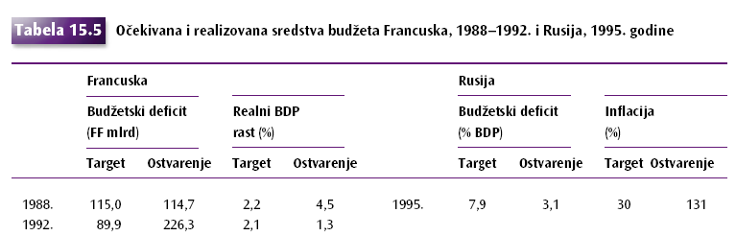

Slide 32
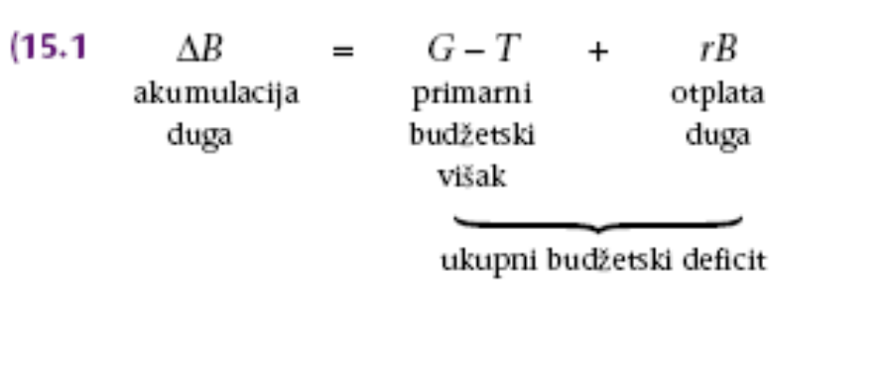
Javni dug bez rasta i bez inflacije
slučaj gde je emisiona dobit jednaka nuli
Izraz (15.1) pokazuje da dugovi imaju eksplozivna
svojstva
Čak i u slučaju da je primarni budžet uravnoteži, (G − T = 0), dug nastavlja da raste, ΔB = rB odnosno ΔB/B = r.

Slide 33
Da bi se akumulacija duga zadržala na nekom datom
nivou, vlada mora neprestano da ostvaruje budžetski
višak, iz koga će moći da se finansira otplata
dospelog zaduženja.

Slide 34
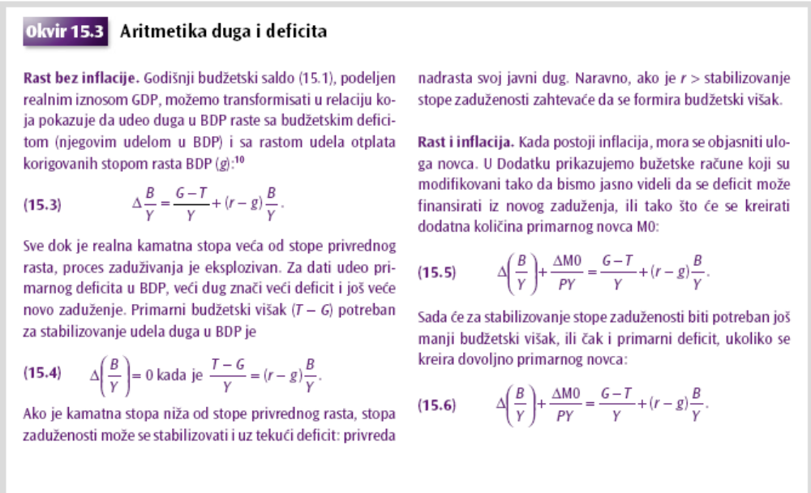
ΔB/Y=0 kada je (T-G)/Y=(r-g)B/Y-(ΔΜ0/P)/Y

Slide 35

Javni dug sa rastom i sa inflacijom
kao rezultat rastuće upotrebe emisione dobiti dolazi do još bržeg rasta ponude novca posredstvom monetarnog multiplikatora) i konačno, do veće stope inflacije.

Slide 36
Tri načina stabilizovanja javnog duga
(1) kresanje deficita, uz eventualno stvaranje primarnog viška, bilo putem rasta poreza, bilo putem kresanja javne
potrošnje;
(2) finansiranje kroz emisiju novca (monetizacija);
(3) objava moratorijuma na deo ili na čitav iznos duga.
Sva tri načina svojevrsni su metodi oporezivanja: u prvom slučaju radi se o standardnom modelu oporezivanja, u drugom slučaju oporezuju se vlasnici nominalne aktive (novca, hartija od vrednosti), a u trećem slučaju oporezuju se krajnji poverioci javnog duga.

Slide 37
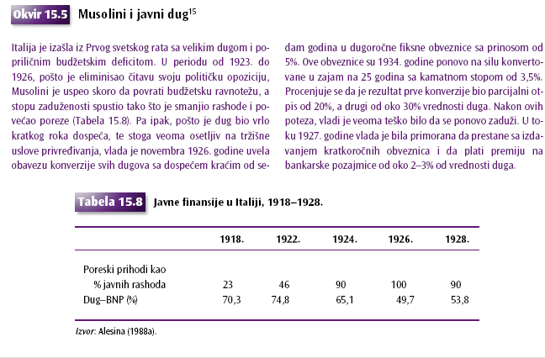

Slide 38
trade-off, između pravila i diskrecionog ponašanja, čija se prednost sastoji u tome što se može reagovati i na nepredviđene događaje, ali to, samo po sebi, kreira neizvesnost
Time consistency – Aleksandar Hamilton – Džordž Vašington, 1789
Dok je bio rat za nezavisnost od Britanije, vojska se finansirala iz zaduženja. Nakon proglašenja nezavisnosti, utvrđeno je da bi otplata nastalog duga zahtevala da porastu porezi, što je nepopularno i teško pada stanovnštvu tek izašlom iz rata
Danas sve zemlje prihvataju da u domenu duga postoji fiksno pravilo – da se dugovi moraju vratiti

Slide 39

Aleksandar Hamilton
https://sh.wikipedia.org/wiki/Alexander_Hamilton

Slide 40


Slide 41
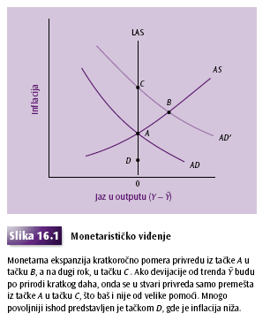
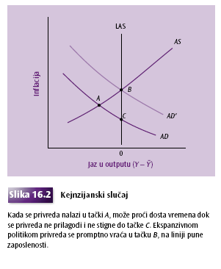
Neslaganje se onda svodi na sledeće jednostavno pitanje: može li privreda dugo da odstupa od svoje dugoročne AS krive?

Slide 42
Šta onda determiniše nagib i brzinu kretanja AS krive?
Nagib zavisi od procesa čišćenja tržišta (market-clearing).
U privredama gde zarade i cene snažno reaguju na pojavu viška tražnje bilo na tržištu dobara ili na
tržištu rada, AS kriva će biti strma

Slide 43
Drugi razlog da jedna privreda bude u blizini svoje vertikalne
AS krive je taj što se bazična inflacija brzo izjednačava
sa stvarnom, tj. što se kratkoročna AS kriva brzo
pomera.

Slide 44
Kejnzijanci misle da je zabluda da se bazična inflacija
može svesti samo na očekivanu inflaciju.
Čak i kada bi svi privredni subjekti umeli savršeno da predviđaju budućnost, možda su već potpisali ugovore
U toku tog intervala, privreda će biti van linije trenda
Drugi razlog – rigidne cene rada

Slide 45
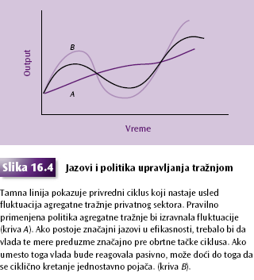

Slide 46
Milton Fridman
Spoznajni jaz (jaz u otkrivanju potrebe za akcijom),
Jaz u odlučivanju.
Implementacioni jaz, pošto ministarstva moraju da pripreme, a parlamenti da usvoje odgovarajuće zakone.
Jaz u realizaciji
Potrebno je najmanje nekoliko meseci da bi se osetilo dejstvomonetarne relaksacije i depresijacije kursa na realnuprivrednu aktivnost. Što je još gore, ovaj jaz u realizaciji sadrži visok stepen neizvesnosti; ekonomisti ga ne mogu uvek sasvim tačno utvrditi.

Slide 47
Lukasova kritika
Privrednisubjekti se ne rukovode tekućim ponašanjem vlade,
već svojom percepcijom njihovog načina vladanja,
odnosno njihovog režima ekonomske politike.
Jedna od implikacija Lukasove kritike na ekonomsku politiku je da je za vladu sigurnije da ide manjim koracima.
Naredna implikacija je da mere ekonomske politike moraju predstavljati kombinaciju tekućih akcija i akcija na učvršćivanju opredeljenja vlade za buduće akcije.
Ovo može biti još jedan argument protiv aktivizma, a u svakom slučaju, predstavlja valjan razlog za oprez

Slide 48
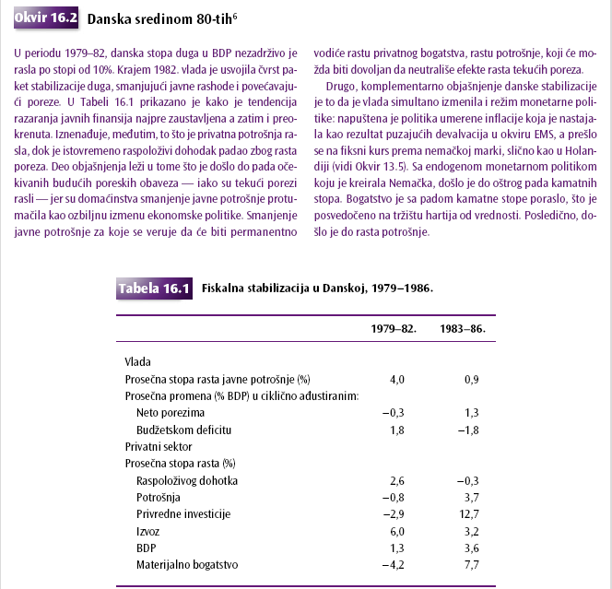

Slide 49
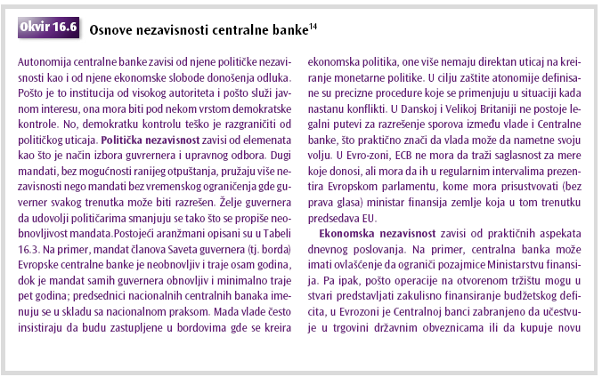

Slide 50
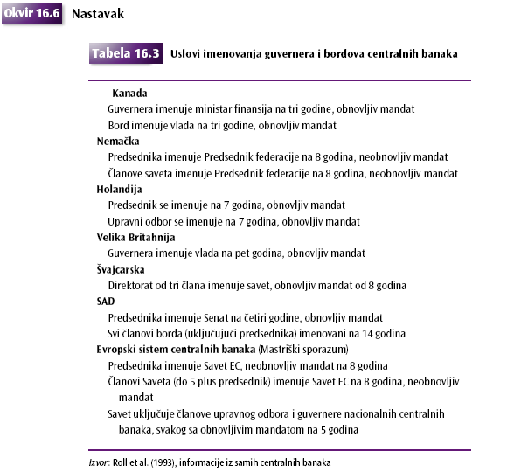

Slide 51
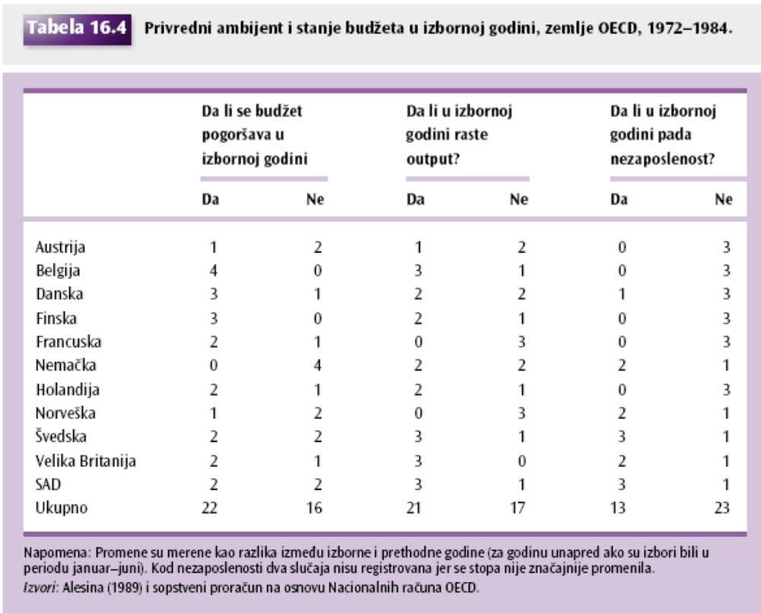

Slide 52
Teza - političke stranke zainteresovane su isključivo za onu politiku koja maksimizira šanse da budu ponovo izabrani
Teorema glasača na medijani tvrdi da je glasač sa medijane — od koga je polovina birača rangirana ulevo, a polovina udesno — upravo onaj odlučujući.

Slide 53


Slide 54
tri glavna metoda za povećanje dugoročnog potencijala jedne privrede.
Prvo, dobra politika agregatne ponude treba da obezbedi maksimalnu tržišnu efikasnost; a kada tržišta ovakav test ne prođu, treba primeniti državnu intervenciju.
Drugo, pošto vlade već primenjuju državnu intervenciju i kad treba i kad ne treba, negativne efekte intervencija bi trebalo minimizirati.
Treće, u Evropi je oko 10% radne snage nezaposleno,što predstavlja veliki problem.

Slide 55
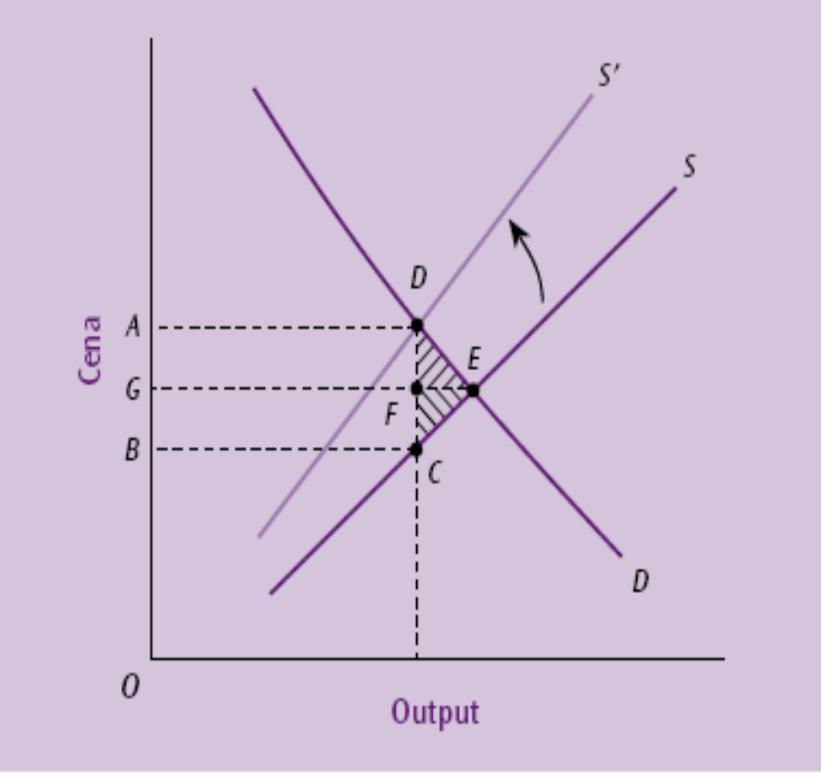
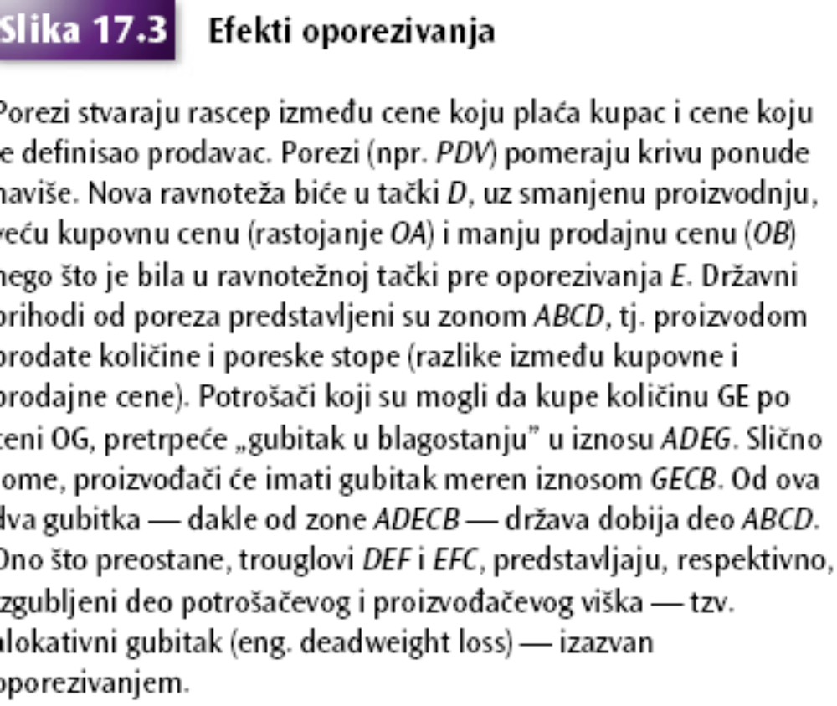

Slide 56
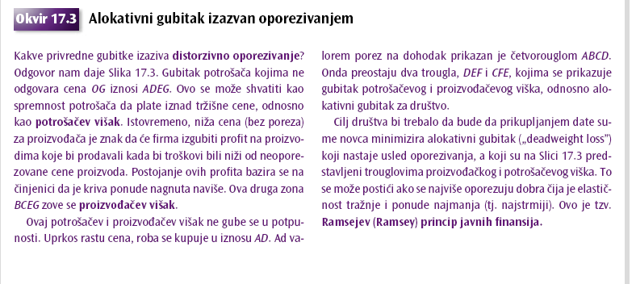

Slide 57
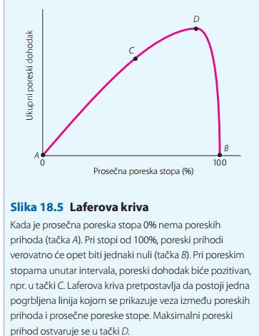
Distorzivno oporezivanje –
Iznadproporcionalni porez je distorzivan,
Paušalni - nije.

Slide 59
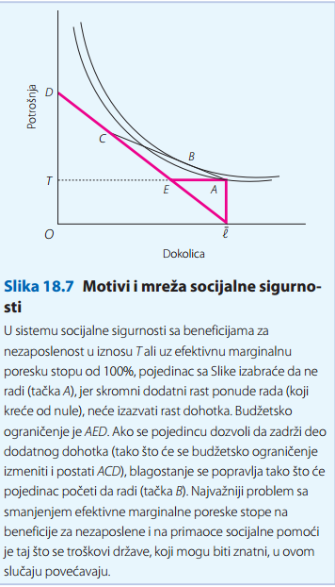

Finland to end basic income experiment

Slide 60
Politička ekonomija reforme
tržišta rada
Margaret Tačer
U Holandiji je izabran radikalno drugačiji pristup. objavljen dogovor radnika i poslodavaca, postignut u Vašenaru (Wassenaar), o ograničenju zarada

Slide 61
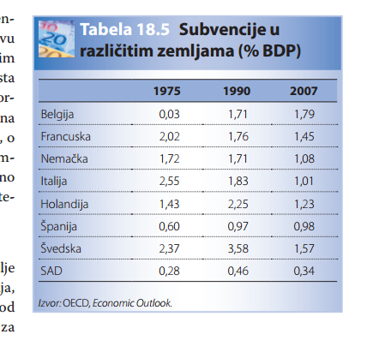
Subvencije po radnom mestu?
Podsticaji
Ako su donele ekstraktivne institucije
Neće biti podsticaja (Srbija)

Slide 62
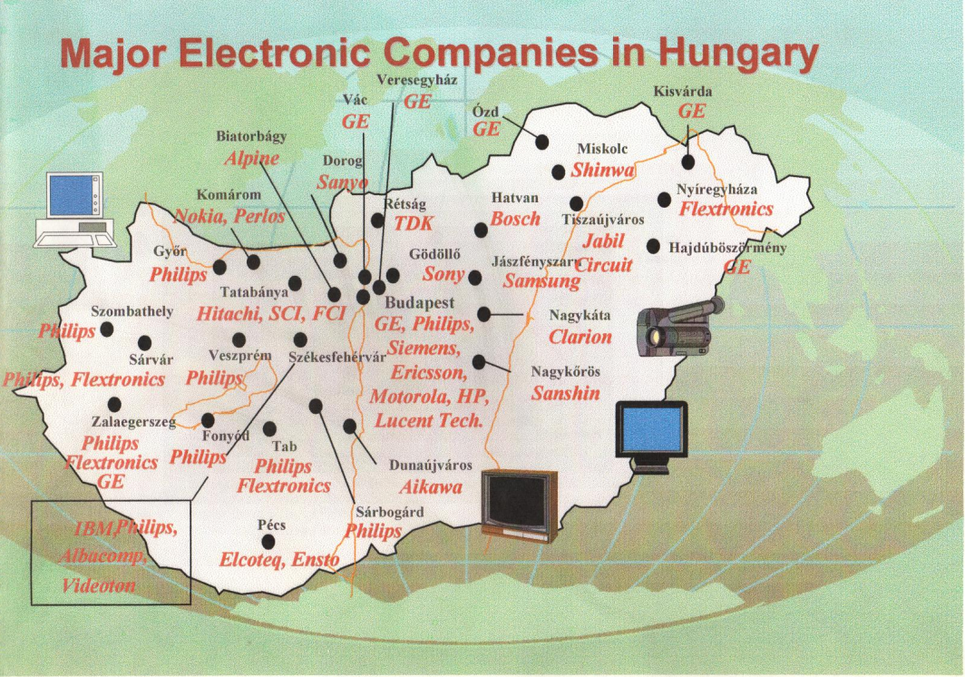

Slide 63
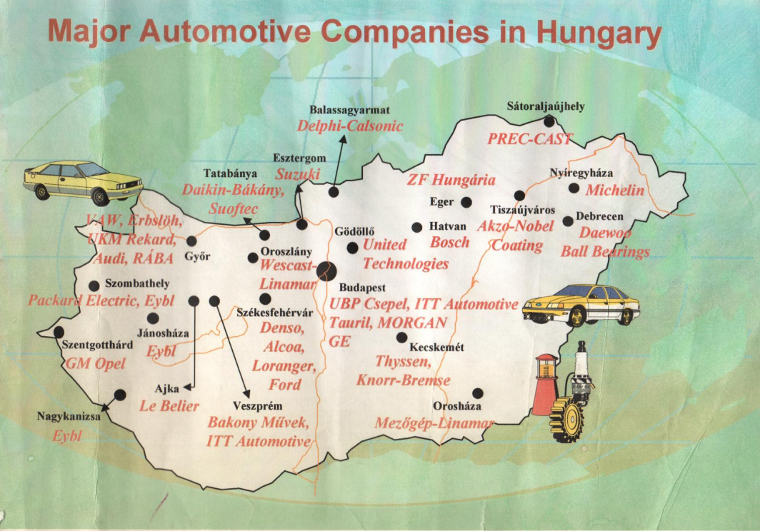

Slide 64
